Slide 1
Tankar om förgiftningar ur njurens perspektiv…
johanna nordmark grass
överläkare, giftinformationscentralen

Slide 2


Slide 3
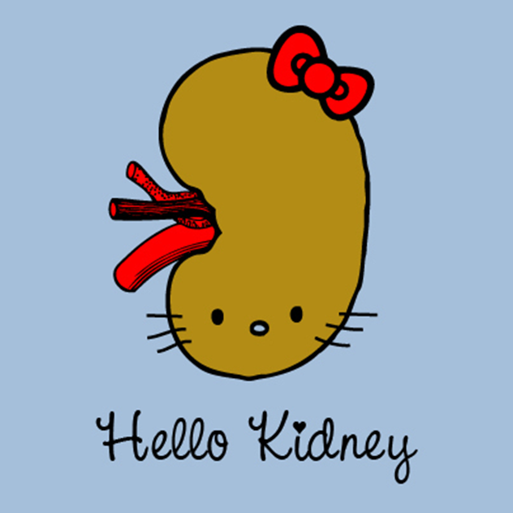
Njurproblematik vid förgiftning
Njursvikt och förgiftning
Dialys vid förgiftning

Slide 4
Njursvikt vid förgiftning
Direkt njurskadande toxiner
Sekundär njurskada
Ackumulation vid befintlig njursvikt

Slide 5
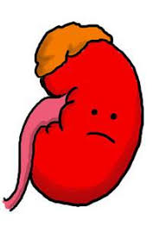
Direkt njurskadande toxiner
Njuren utgör < 1 % av total kroppsvikt. Samtidigt går 20 -25 % av CO går till njuren
Metabolt aktivt organ – känsliga för toxiner som stör metabolism eller aktiveras av metabolism
Njuren återresorberar vatten från glomerulära filtratet – ökad toxin-koncentration tubulärt

Slide 6
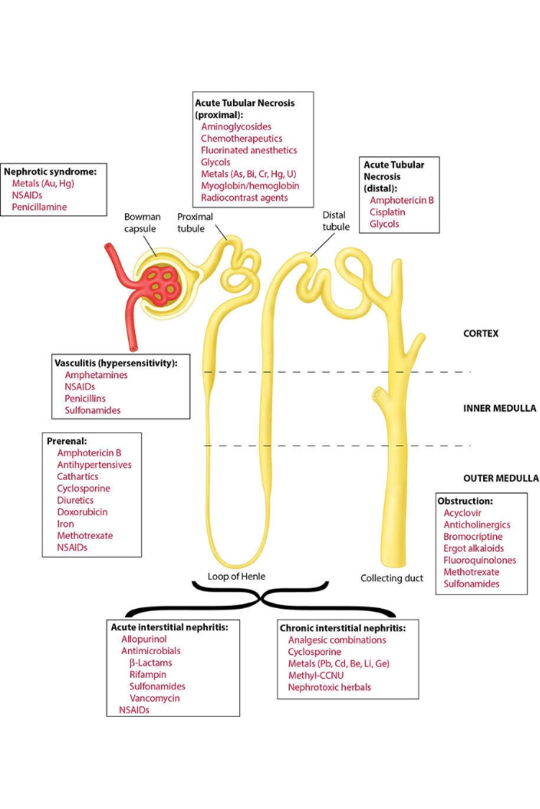
Njurskadande toxiner
Exempel…
Långtidseffekter – biverkan, miljömedicin
Akuta intoxikationer/överdoser

Slide 7
Akuta intoxikationer med direkt njurpåverkan
Kan såklart vara mycket…
”Vanliga”
NSAID
Etylenglykol
Orellanin
Spice
Paracetamol

Slide 8
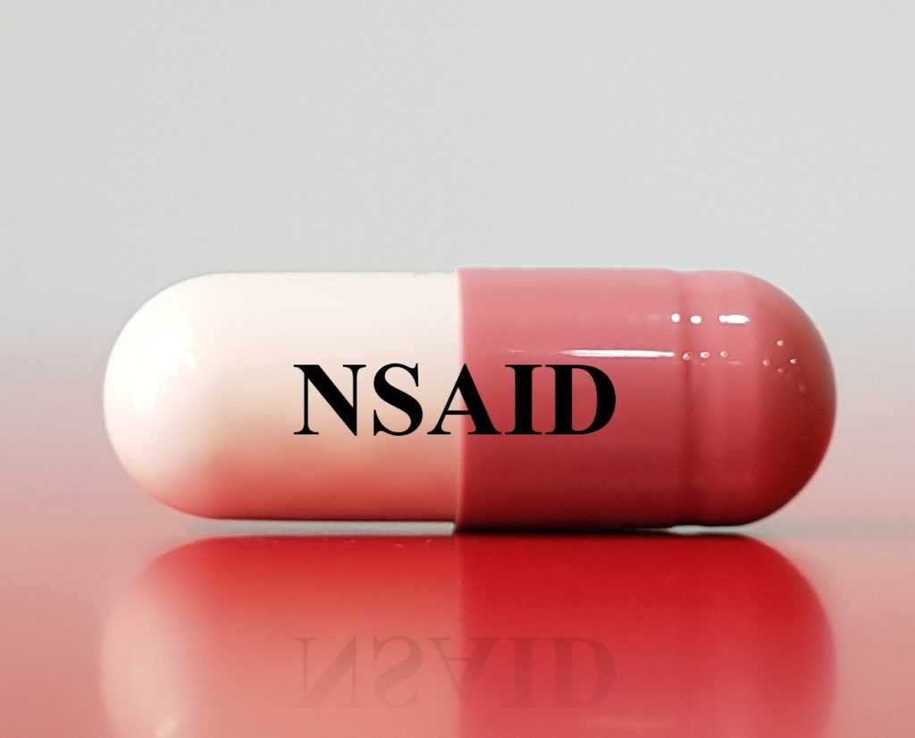
Akuta intoxikationer med direkt njurpåverkan
NSAID
Vanligen övergående
ATN
Minskad renal perfusion pga prostaglandin-medierad vasodilataion
Se till att patienten är välhydrerad

Slide 9
Akuta intoxikationer med direkt njurpåverkan
Etylenglykol
20-årig man.
Inkommer knappt kontaktbar
Varit trött under dagen. Kräkningar och diarréer.
Blodgas visar pH 6,96 PCO2 1,7 PO2 17,9 BE -33, laktat 26
S-Na 140, S-K 4,0, B-glukos 6,3,
Övrigt lab: S-krea 162, B-Hb 148, S-osmolalitet 355, S-etanol 0
Blek och kall, temp 35,8, AF 37, BT 115/85, HF 120

Slide 10
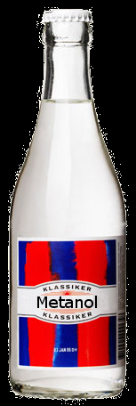
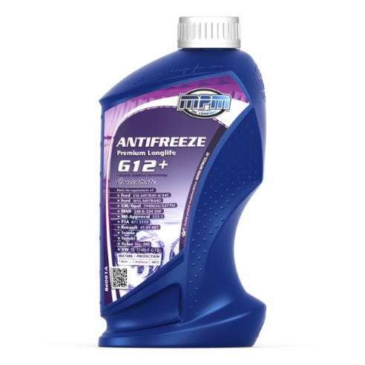
Oförklarlig svår acidos…
Toxiska alkoholer
Etylenglykol
Metanol
Kylarvätska
Njursvikt, MOF, hjärnödem i svåra fall
Träsprit
Blindhet, hjärnödem
Notes:
Bryts ner av alkolholdehydrogenas

Slide 11
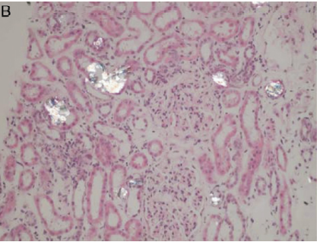
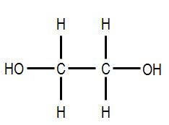
Etylenglykol
Etylenglykol – Glykoaldehyd – Glykolat – Glykoxalat - Oxalat
CNS-depression
Glykolat – Acidos
Glykoxalat - Cytotoxiskt
Oxalat - Calciumoxalat – njurskada. Binder kalcium - hypokalcemi
Notes:
Njurskad kan bli bestående men ofta övergående inom veckor månader

Slide 12
Diagnos
Serum analys
S-Etanol!
S-Isopropanol,
S-Metanol - Utförs inte på vissa lab
S-Etylenglykol - Utförs inte på många lab

Slide 13
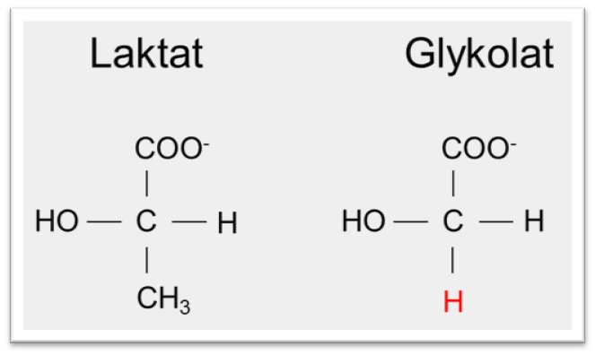
Etylenglykol – acidos
pH 6,96 PCO₂ 1,7 PO₂ 17,9 BE -33, laktat 26
Etylenglykol – Glykoaldehyd – Glykolat – Glykoxalat - Oxalat
??

Slide 14
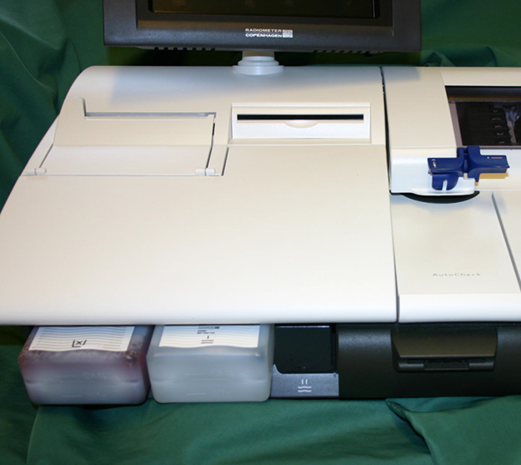
”Laktat-gap”
Blodgasapparater misstolkar glykolat som laktat.
Ta P-laktat för analys på lab
Skillnad = Etylenglykolförgiftning

Slide 15

Osmolaritetsgap
Alkoholer osmolärt aktiva
S-osmolalitet 355, S-etanol 0
Osmolalitetsgap:
S-Osmolalitet - (2 x S-Na⁺ + S-Urea + S-Glukos (+ 1,25 x S-etanol))
Normalt: 5
> 25 talar för toxisk alkohol

Slide 16
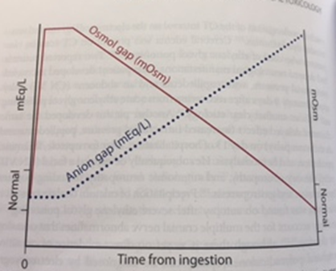
Förhållande osmolalitesgap – anjongap/acidos
Goldfrank’s Toxicologic Emergencies, 10th edition

Slide 17
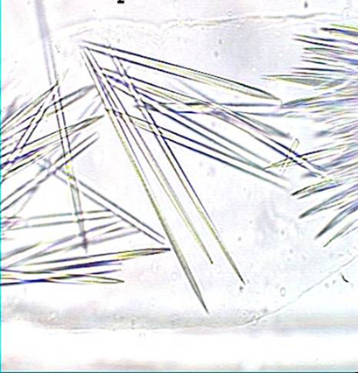
Urinsediment…
Etylenglykol
Oxalatkristaller i urin

Slide 18
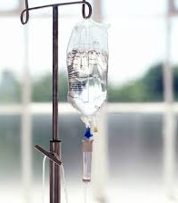
Behandling -symtomatisk
Intubation vid medvetslöshet – OBS försiktighet om uttalad acidos och hyperventilation
Buffert
Rehydrering
Korrigering av eventuella elektrolytrubbningar

Slide 19
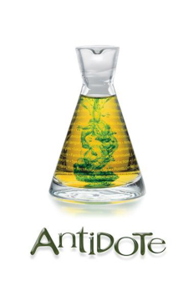
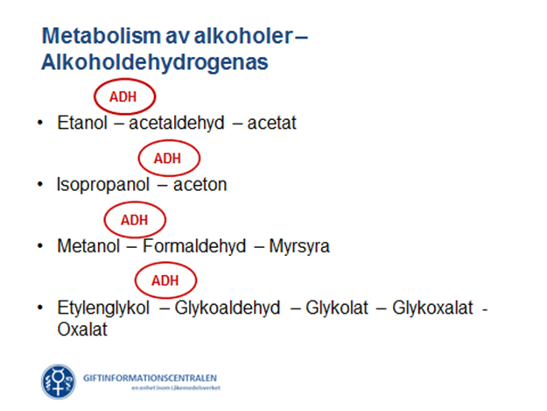
Behandling
Hämma metabolismen I
Etanolinfusion: 10 % etanol i glukos (50 mg/ml). Bolus 600 ml på ca 20 minuter. Därefter 70-100 ml/timme. Mål S-etanol 22 mmol/l (1promille)
Berusning.

Slide 20
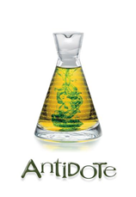
Behandling
Hämma metabolismen II
Fomepizol. Kompetetiv ADH antagonist. Bolus 15 mg/kg infusion under 30-45 minuter. Underhåll 10 mg/kg var 12:e timme.
Biverkningar: Flush, viss smärta vid infusionsstället
Dyrt (Bolus till 70 kg 14000 kr)

Slide 21
Behandling
Etanol/Fomepizol
Vid påvisad eller starkt misstänkt metanol/etylenglykol förgiftning
S-Metanol > 7 mmol/l
S-Etylenglykol > 4 mmol/l

Slide 22
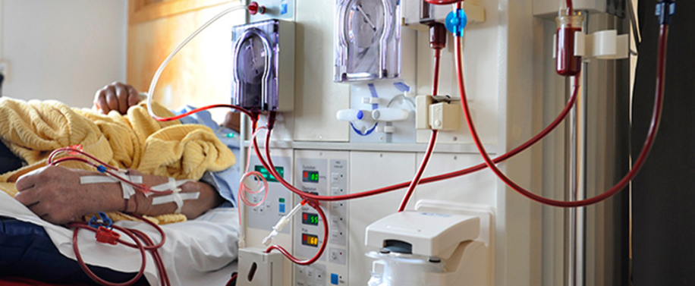
Behandling
Dialys
Alltid om uttalad acidos (BE< -15)
S-Metanol/ S-etylenglykol > 15 mmol/l
Notes:
Om uttalad acidos toxiska metaboliter som är dialyserbara

Slide 23
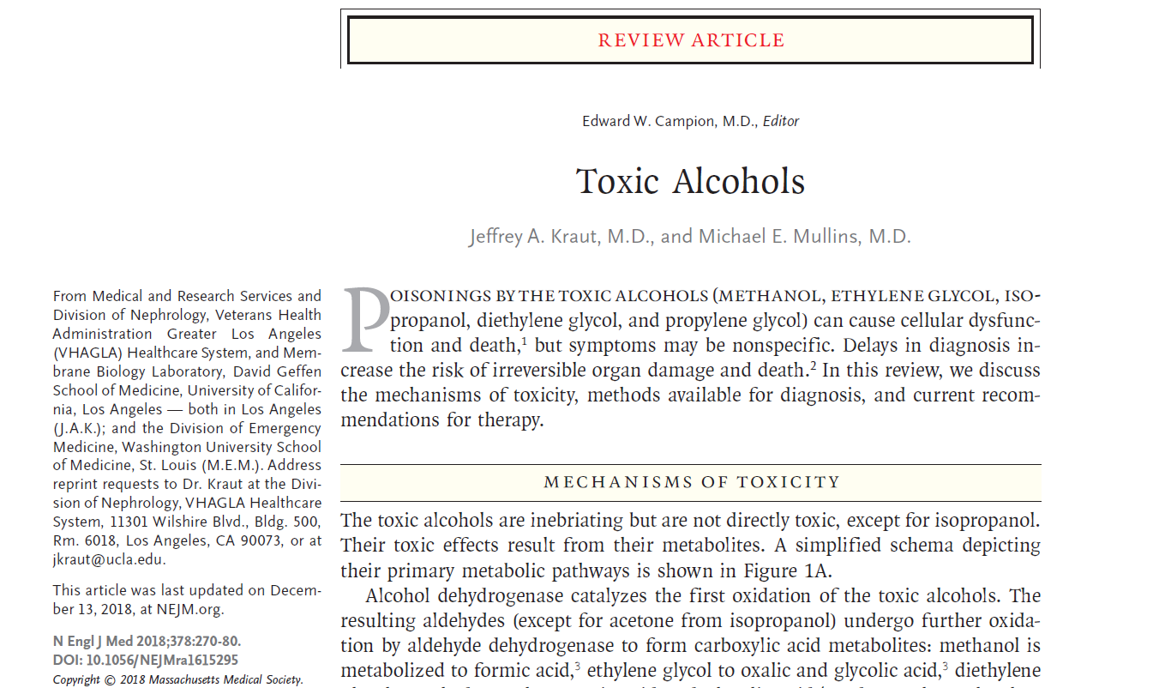

Slide 24
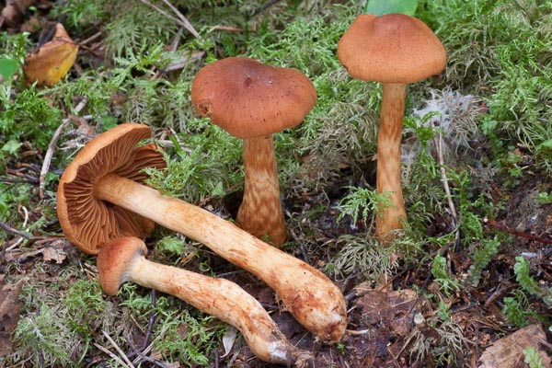
Akuta intoxikationer med direkt njurpåverkan
Orellanin
Toppig giftspindling
Orangebrun giftspindling

Slide 25
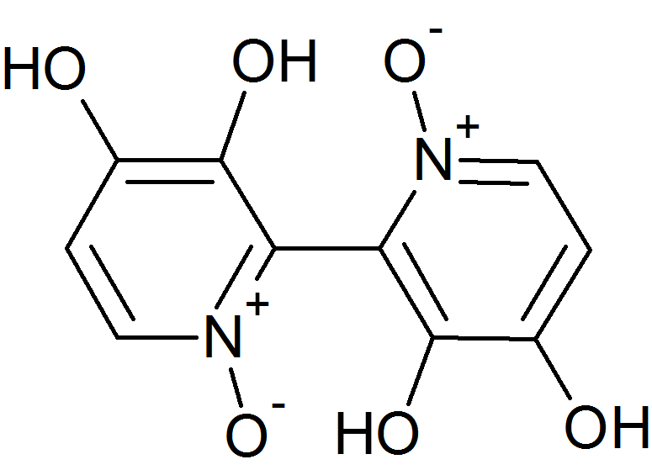
Akuta intoxikationer med direkt njurpåverkan
Orellanin
Ej helt klarlagd toxisk mekanism
Hämmar protein syntes. Toxisk metabolit bildas i njurceller?
Fria radikaler

Slide 26
Akuta intoxikationer med direkt njurpåverkan
Orellanin
Initialt inga symtom eller lätta GI- symtom
3- 7-14 dagar symtom med huvudvärk, frossa, törst, ländryggsvärk, oligo/anuri
26 soldater på överlevnadskurs (!) äter soppa på orangebrun giftspindling
2-3 dygn – allmänsjukdomskänsla
10 – 14 dygn: 12 soldater har utvecklat njursvikt, 8 i HD
2-3 mån: 4 i HD, en njurtransplanterad
1 år , 1 i HD, + 1 transplanterad
3 av 8 (37,5 %) med akut njurinsufficiens blev kroniska dialysfall/transplanterades)

Slide 27
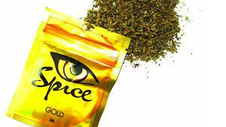
Akuta intoxikationer med direkt njurpåverkan
Spice
Syntetiska cannabinoider
Fluorinerade
ATN

Slide 28
Akuta intoxikationer med direkt njurpåverkan
Paracetamol
< 1 % hos samtliga paracetamolöverdoser
25 % hos dem med kraftig leverpåverkan
50-80 % av dem med leversvikt
S-krea-stegring efter 2-5 dagar, peak 5-7 dagar
Goldfrank 10th edition
Förekommer isolerad njurpåverkan utan leverpåverkan.
Metabolism, NAPQI-produktion i njuren

Slide 29

Sekundär njurskada vid förgiftning
Hypoperfusion/ multiorgansvikt
Rhabdomyolys
- Långvarig, obevittnad medvetandesänkning; opioider, sedativa
- Hypertermi – Serotonerg toxicitet
- Kramper
- Direkt muskelpåverkan – tex centralstimulerande

Slide 30
Ackmulation
Läkemedel beroende av renal elimination
Ej överdos
Litium, digoxin, metformin

Slide 31
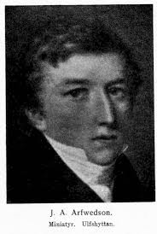
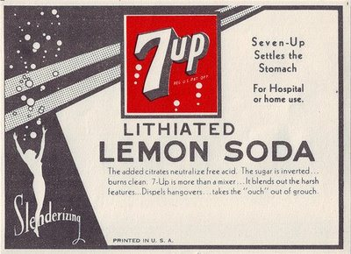
Ackumulationsproblem 1
LITIUM
Upptäckt 1817 av Johan August Arfwedsson
7up – lanserades 1929, humörhöjande….
Notes:
I 7up till 1950

Slide 32

Litium verkningsmekanism….
Oklar!
Bland annat genom att inhibera β-glykogensyntaskinas 3…..
Mångfacetterad påverkan på cerebrala signalsubstanser…

Slide 33
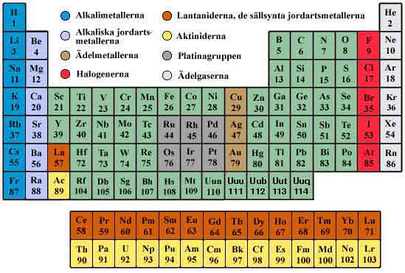
Litium – Farmakokinetik
Långsam (8-10 dagar) ekvilibrering över blodhjärn-barriären.
95 % renal elimination
60- 80 % reabsorption renalt – OBS! Parallelltransport med Na⁺….

Slide 34

Akut överdosering och kronisk förgiftning
Kronisk förgiftning
Feldosering
Njursvikt, undervätskning, ACE-hämmare
Na-brist, saltfattig diet, diuretikabehandling
Neurologiska symtom. Långsam progress. Svårtolkat.

Slide 35
70-årig man
Litium pga bipolär sjukdom
Genomgår CABG-operation
Postoperativ pneumoni
Oförändrad Lithionitdos

Slide 36
70-årig man
Tilltagande trött och tagen
Medvetandesänkt till sjukhus
RLS 2-3. Kan inte sitta eller stå.
Cirkulatoriskt stabil
S-Li 2,5, S-krea 158 mmol/l

Slide 37

Akut överdosering och kronisk förgiftning
AKUT ÖVERDOS
Icke-litium-behandlad patient: Sällan allvarligt oavsett dos, om normal njurfunktion
Litiumbehandlad patient: Måttlig överdos kan ge allvarliga symtom.
Neurologiska symtom kan komma sent(flera dygn)

Slide 38
Litiumkoncentration
Terapeutisk konc 0,4- (0,8)-1mmol/l
Allvarlig förgiftning
Kronisk förgiftning: 1,5 mmol/l
Akut överdosering hos litiumbehandlad patient :
3 mmol/l
Akut överdos hos icke litiumbehandlad patient: ??

Slide 39
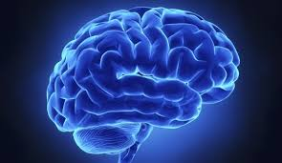
LITIUM förgiftning symtom
Neurologi
Hyperreflexi, ökad tonus, tremor, ataxi, förvirring, minnesstörning, hallucinationer, medvetandepåverkan
Kommer ofta relativt sent efter överdos

Slide 40
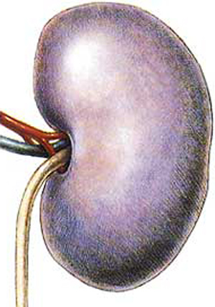
LITIUM symtom
Biverkningar…
Nefrogen diabetes insipidus
Kronisk interstitiell nefropati
Ställer till det….

Slide 41
66-årig man
Bipolär sjukdom
Medicinerar med litium
Inkommer till sjukhus, trött och desorienterad
Lab: S-Krea 247 mmol/l, S-Li 4,04 mmol/l
Läggs in på avdelning. Infusion vätska.
Dag 4: Sjunkande medvetandegrad. S-Li 3,11 mmol/l, S-Krea 152 mmol/l
IHD startas

Slide 42
66-årig man
Närmaste dagarna allt piggare. 3 veckor senare vaken men desorienterad
3 månader senare helt orienterad men ataxi, dysartri och tremor kvarstår

Slide 43

SILENT
Syndrome of Irreversible Lithium-Effactuated NeuroToxicity
Kvarstående neurologiska symtom >2 mån efter avslutad Li-terapi
Cerebellära symtom – ataxi, dysartri
Feber prediktor
Demyelinisering?

Slide 44
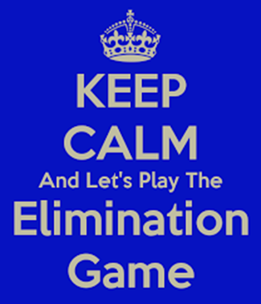
Litiumförgiftning Behandling
Korrigera vätske- och elektrolyt-rubbningar
OBS S-Na
Uppvätskning
Adekvat diures 1-2 ml/kg/h
Undvik diuretika
Om svåra symtom/långsam sänkning av S-Li - Dialys

Slide 45
EXTRIPS rekommendationer
9610490
Dialys rekommenderas om : 1)Njursvikt och S-Li> 4 mmol/l. 2)Oberoende av S-Li om sänkt medvetande, kramper, arytmier
Dialys föreslås om: 1) S-Li > 5 mmol/l. 2) Förvirring
Dialys avslutas när S-Li < 1 mmol/l - Vid kronisk förgifnting helst lägre

Slide 46
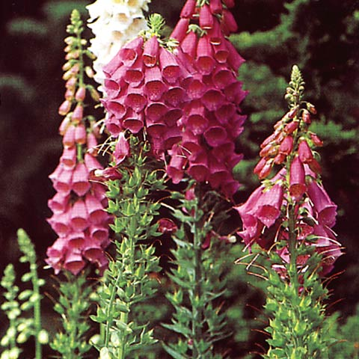
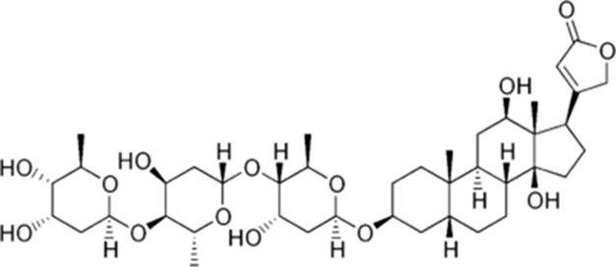
Ackumulationsproblem 2
DIGITALIS

Slide 47
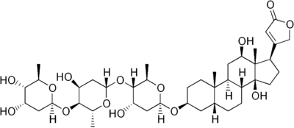
Digoxin effekt
Inotropi
Vagoton
Förlängd AV-nod överledning
Förhöjd vilopotential ger sena efter-depolaristaioner – predisponerar för arytmi

Slide 48

Digitalis symptom
GI-symtom – kräkning, illamående
CNS – Trötthet, medvetandepåverkan, hallucinationer, kramper
Synpåverkan (kronisk förgiftning), gul/grönseende, dimsyn
Arytmier –
Brady/takyarytmier – alla former av arytmi

Slide 49
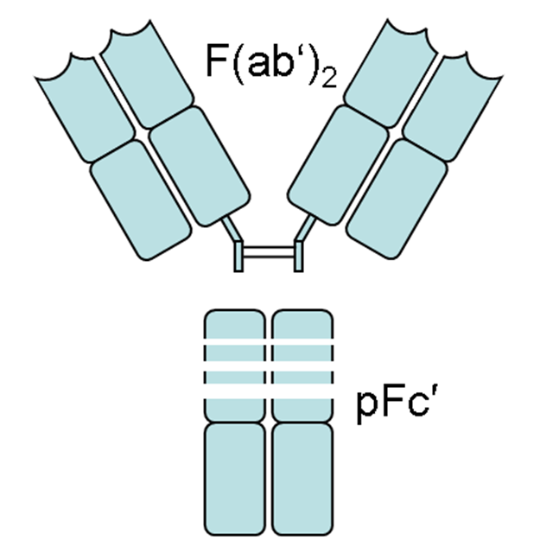
Behandling - Digitalisantikroppar
DigiFab
IgG-antikroppar mot digoxin som kluvits till antigenbindande fragment (Fab)

Slide 50
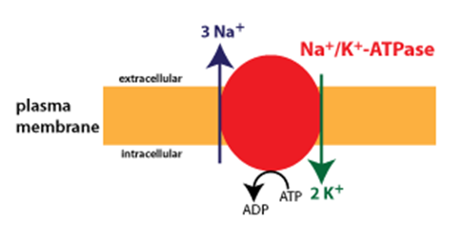
Akut digoxinförgifting och kalium - surrogatmarkör
Digoxin – verkningsmekansim – hämmar Na/K-ATPas
Hyperkalemi – S-K > 5 mmol/l = Indikation för antidot Vid akut överdos

Slide 51
Ackumulation
Kronisk digitalisintoxikation - BRASH
Njursvikt
Hyperkalemi sekundärt till njursvikt – ej digoxinrelaterat
BRASH-syndrom
Bradycardia
Renal failure
AV-node – blocker (betablockarera/kalcium flödeshämmare)
Shock
Hyperkalemia

Slide 52
BRASH – en ond cirkel
ACE-HÄMMARE
RENAL FAILURE
POOR RENAL
PERFUSION
AV-NODE BLOCKER
HYPERKALEMIA
BRADYCARDIA
https://emcrit.org/pulmcrit/brash-syndrome-bradycardia-renal-failure-av-blocker-shock-hyperkalemia/

Slide 53
BRASH - behandling
Sätt ut bakomliggande medicinering
Behandla hyperkalemi
Behandla bradykardin – isoprenalin/adrenalin

Slide 54
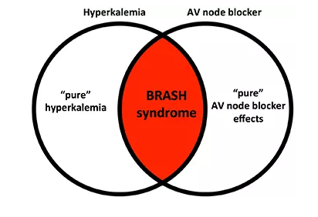
BRASH – Digitalis…
Behandla enligt ovan
Överväg Digifab
40 – 80 mg – binder upp allt fritt digoxin

Slide 55
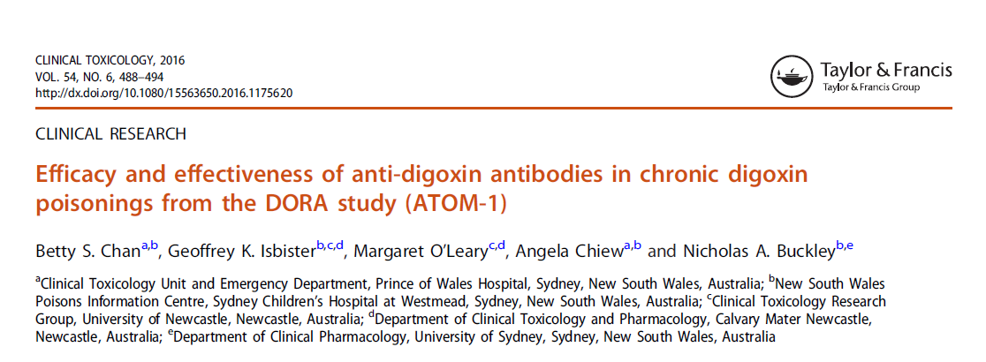
Digitalisantikroppar vid kronisk intox
36 patienter
S-digoxin 2,3-11,2 nmol/l
S-K 2,9- 9,2 mmol/l
Digifab 40-80 mg
Fritt digoxin efter antidot = 0
K – sänkning 0,3 mmol/l
HF ökning 8/min
BT – ingen effekt

Slide 56
Ackumulationsproblem 3
Metformin
69-årig man
Typ II-diabetes
Några veckors anamnes på sjukdomkänsla.
Tilltagande andningspåverkan
Till sjukhus. Trött och tagen, hypotensiv, dyspné
Ur lab: Krea 700 µmol/l, pH 6,8, laktat > 20

Slide 57
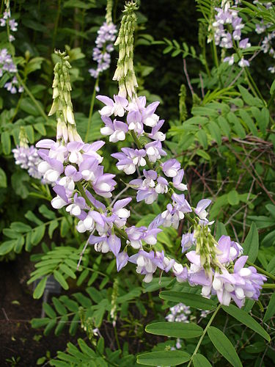
Metformin
Multifaktoriell blodsockersänkande effekt
Ökar glukosupptag i skelettmuskelceller
Minskar glukosabsorption intestinalt
Hämmar glukoneogenesen
Getruta, Gallega officinals

Slide 58
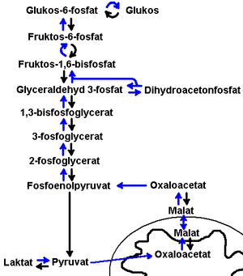

Metforminassocierad laktacidos
Hämmad cellandning (komplex I)
Hämmad glukoneogens

Slide 59
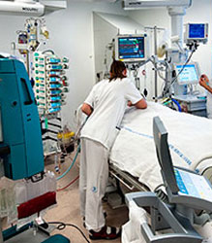
Behandling
Vätskeinfusion
Buffring
Dialys
Symtomatisk behandling – vasopressor (Noradrenalin, vasopressin, metylenblått)

Slide 60

Dialys vid förgiftning

Slide 61


Slide 62
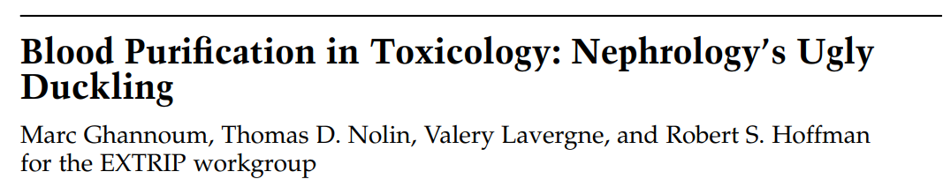
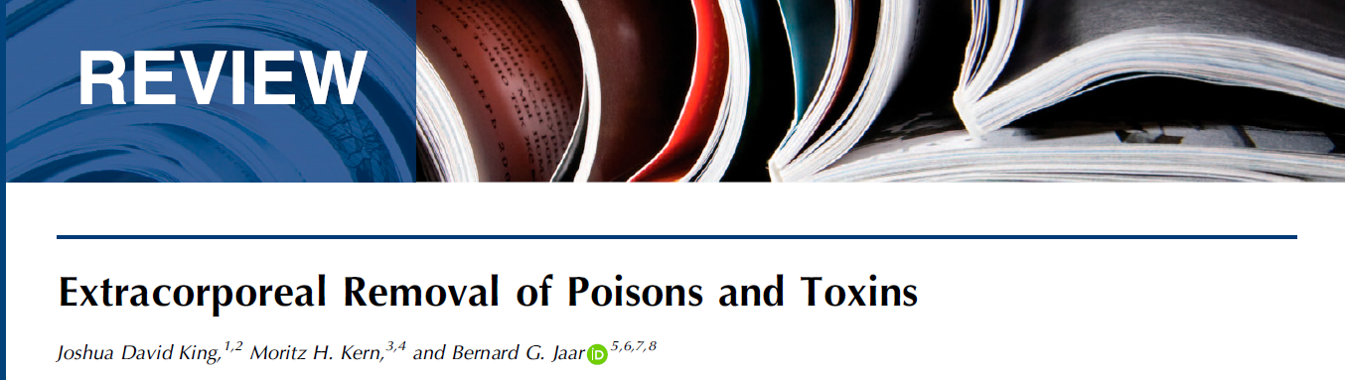
ACKD 2011
CJASN 14 2019

Slide 63
Vanliga toxiner aktuella för dialys
Etylenglykol
Metanol
Litium
Metformin
Valproat
Karbamazepin
Paracetamol
Notes:
Karbamazepin ?

Slide 64
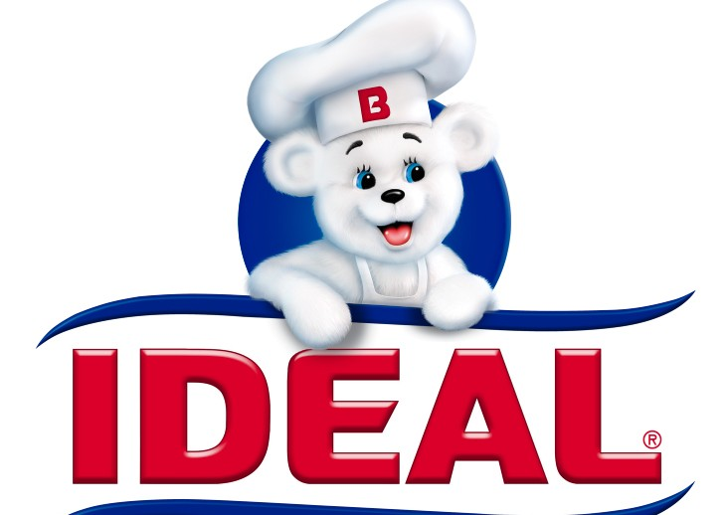
DIALYS och Förgiftning – när kan man göra det?
Det ”dialyserbara” ämnet:
Låg distributions-volym (V_{d}).
Låg endogen clearance
Låg plasma-proteinbindning
Låg molekylvikt

Slide 65
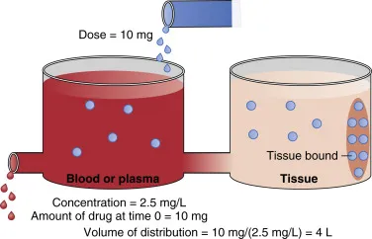
Distributionsvolym V_{d}
V_{d} = m/C_{p}
m = distribuerad massa läkemedel
C_{p} = Plasmakoncentration av läkemedlet i jämvikt
Max 1-2 l/kg för att fungera för dialys

Slide 66
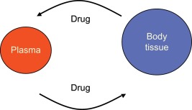
Distributionsvolymer exempel
Etylenglykol (glykolat)
0,6 – 0,8 l/kg (0,55)
Litium
0,7-0,9 l/kg
Metformin
1-4 l/kg
Digitalis
6 l/kg

Slide 67
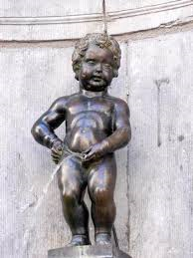
Endogen clearance
Den hypotetiska plasmavolym som är renad /tidsenhet
C_{x} = (U_{x} x V_{x})/P_{x}
C_{x} = Endogen clearance
U_{x} = Urinkoncentration
V_{x} = Urinflöde (ml/min)
P_{x}= Plasmakoncentrationen

Slide 68
Endogen clearance
Eliminationsväg? – Metabolism? Renal utsöndring?
Lever och njurfunktion?
Aktiv metabolit?
Max clearance via dialys ca 400 ml/min.
Vid höggradig metabolism kan endogen clearance vara= 2000 ml/min
Indikation för dialys < 4ml/min/kg (kroppsvikt)

Slide 69
52-årig kvinna
Medvetslös efter karbamazepinintoxikation.
Oklar mängd
S-karbamazepin 190 µmol/l
CRRT
Dag 2 S-karabamazepin 100 µmol/l
Dialyseffekt?

Slide 70
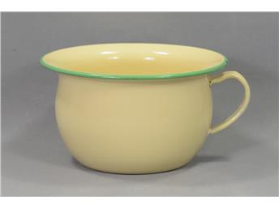
Clearance vid förgiftning
Samtidigt endogent clearance?
Koncentration i avflödesvätskor?
Koncentration i urin

Slide 71
Endogen clearance
Eliminationsväg? – Metabolism? Renal utsöndring?
Lever och njurfunktion?
Aktiv metabolit?
Max clearance via dialys ca 400 ml/min.
Vid höggradig metabolism kan endogen clearance vara= 2000 ml/min
Indikation för dialys < 4ml/min/kg (kroppsvikt)

Slide 72
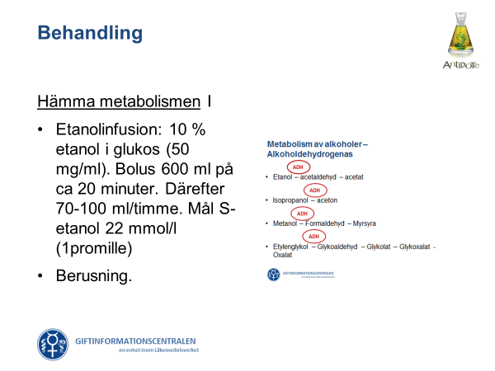
Endogent Clearance
Behandling
Dialys – Toxiska alkoholer
Alltid om uttalad acidos (BE< -15)
S-Metanol/ S-etylenglykol > 15 mmol/l
Notes:
Om uttalad acidos toxiska metaboliter som är dialyserbara

Slide 73
Farmakokinetik
Metanol
T_{½} 12 timmar
Ingen renal utsöndring av modersubstansen. Elimineras via utandningsluften
Om antidot T_{½} 50-85 timmar…
Om IHD T_{½} 2,5- 4 timmar
Etylenglykol
T_{½} 3 - 7 timmar
Modersubstansen utsöndras renalt. Njurfunktion?
Om antidot T_{½} 17 timmar (normal njurfunktion)
Om IHD T_{½} 2,5 timmar

Slide 74
ANTIDOTBEHANDLING AV TOXISKA ALKOHOLER UTAN
DIALYSBEHANDLING TAR TID

Slide 75
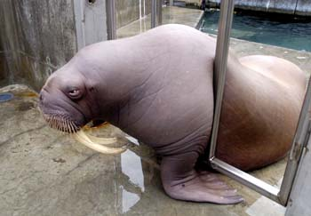
Molekylvikt
Lowflux filter 0,5 kDa
Highflux upptill ca 40-65 kDa
Dialys/filtration
De flesta toxiner små!

Slide 76
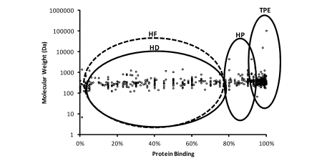
Proteinbindningsgrad
< 70-80 %
Plasmaprotein och filter – albumin 66 kDa
Ghannoum et al. Seminars in Dialysis. 2014

Slide 77
Proteinbindningsgrad och förgiftning
Mättad bindning – ex valproat, salicylat
Ekvilibrium – Fri fraktion/proteinbundet ex karbamezepin, fenytoin
Hypoalbuminemi

Slide 78

DIALYS och Förgiftning – när ska man göra det?
När det finns något att vinna!
Förhindra död eller irreversibel organskada.
Relativ indikation: Kraftigt förkortad vårdtid sjukhus/IVA.
Nackdelar:
Risker
Resurskrävande

Slide 79
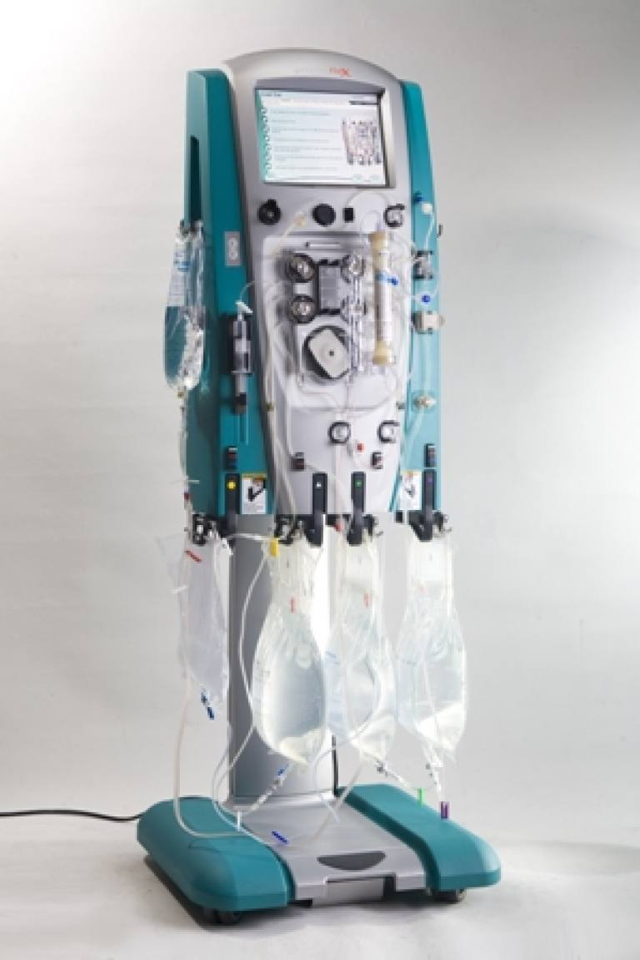
DIALYS och Förgiftning – hur ska man göra det?
Intermittent – IHD ?
Kontinuerligt – CRRT ?

Slide 80

Exempel
Dialysflöden
ST 150® (Baxter) - CRRT
Max Q_{D}: 8 l/h = 133 ml/min (teoretiskt)
Revaclear® (Baxter) – IHD
Max Q_{D} : 800 ml/min
IHD ca 6 gånger effektivare!

Slide 81
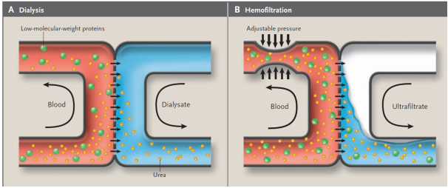
Filtration/dialys
HF
Filtration –pre/postfilterdilution
Kyleffekt – problem vid höga doser
Predilution – sämre effekt
Postdilution –klott-risk, särskilt vid hög ultrafiltration
HD
Toxiner – små molekyler
Dialys fungerar väl
Meyer et al. Uremia; N Engl J Med; 2007

Slide 82

Antikoagulation
Citrat
Ökad predilution…
Om avsteg från befintliga protkoll – risk för syrabasrubbningar
Om enda möjligheten – ”plussa” på patvikt
Heparin
Att föredra – mindre risk med ändrade flöden

Slide 83
Rekommendation
I första hand IHD. CRRT om detta ej möjligt
Oavsett metod – så hög dialysdos som möjligt
Dialys hellre än filtration
Utnyttja endogent clearance – obs urinflöde

Slide 84
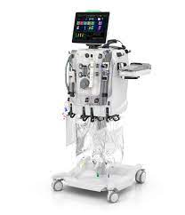
Om CRRT enda möjligheten..
Maximera dialysdos.
Prioritera dialys framför filtration
Filtrationsdelen - minimera predilution
Helst heparin som antikoagulation
Förbered gärna klinik-PM för dialys vid förgiftning

Slide 85

Tänk på…
Vid höga dialysflöden - Syrabas, Na, K, Ca, Glukos – kontroll varje timme. Mg, Fosfat x 2.
Ingen vätskedragning om ej hypervolem situation

Slide 86
30 –årig kvinna
I suicidsyfte intaget 300 tabletter kaliumklorid, 750 mg = 225 g
5 timmar senare till sjukhus
BT 60/35, Sinustakykardi
S-K 9,5 mmol/l
Nilsson et al. BMJ Case Reports, 2012

Slide 87
30 –årig kvinna
Rehydrering
Insulin + glukos
Kalcium
Intuberad och ventrikelsköljd. Ringa utbyte.
Till IVA
Nilsson et al. BMJ Case Reports, 2012

Slide 88
30 –årig kvinna
På IVA
Fortsatt i resp
Stabilserat blodtryck
15 g natriumpolystyren sulfonat (Resonium®)
S-K 9 mmol/l
Insulin - glukos, salbutamol, buffert
Nilsson et al. BMJ Case Reports, 2012

Slide 89
30-årig kvinna
S-K 8,5 mmol/l
IHD (BF 250 ml/min, Q_{d} 500 ml/min)
6 timmar senare S-K 9,4 mmol/l
CRRT parallellt (BF 250 ml/min, Q_{d} 1500 ml/tim = 25 ml/min)
Ytterligare 4 timmar senare S-K 6,5 mmol/l
?
Nilsson et al. BMJ Case Reports, 2012

Slide 90

Nilsson et al. BMJ Case Reports, 2012

Slide 91
42-årig kvinna
Bipolär sjukdom. Medicinerar med litium sedan många år.
Insjuknar med svår gastroenterit, feber, kräkningar och diarréer under 5 dagar.
Oförändrad medicinering
Slö, svarslatens, svår tremor.
S-Krea 180 µmol/l . S-Li 4, 3 mmol/l

Slide 92
42-årig kvinna
IHD. S-Li 0,9 mmol/l
8 timmar efter avslutad dialys S-Li 1,5 mmol/l
????

Slide 93

Rebound
Multikompartmentkinetik
Långsam transfer mellan kompartment.

Slide 94
Stigande/inte sjunkande/ åter ökande koncentrationer vid dialys och förgiftning
Pågående absorption
Redistribution

Slide 95
EXTRIP
www.extrip-workgroup.org

Slide 96



Blodrening – Andra metoder
Proteinbindningsgrad…
Distributionsvolym!!

Slide 97

Hemoperfusion – kol del III
Fungerar vid proteinbindningsgrad 90-95 %
Kol eller resin-pelare binder proteiner + toxiner

Slide 98

Hemoperfusion
Filterkapacitet – Mängd absorbant
”Rate of removal”- Partikelstorlek – ju mindre partiklar desto högre hastighet
Filter mättas efter 2-6 timmar

Slide 99

Hemoperfusion
Fungerar för de flesta toxiner
Fungerar inte för metaller (Li/K)
Toxiska alkoholer?
Dålig effekt på urea och kreatinin
Oförutsägbar absorption av elektrolyter
2014

Slide 100

Komplikationer och problem
Trombocytopeni
Hemolys – om blodflöde > 300-350 ml/min
Leukopeni
Sänkt fibrinogen
Hypoglykemi
Hypokalcemi / hypo-fosfatemi

Slide 101

Komplikationer och problem
Ökat behov av antikoagulering
Samtidig njursvikt/ elektrolytrubbning/ acidos/ övervätskning

Slide 102

Hemoperfusion – en gammal goding
Entusiasmen som störst under 1970- 80-talen
IHD lika effektivt, mindre komplikationer och större vana
Effektivitet jämfört CRRT?????
Ghannoum et al 2014

Slide 103

Annat….
Albumindialys (ex MARS)
Plasmaferes
Blodbyte
Enstaka fallrapporter

Slide 105

Tack för uppmärksamheten
Och trevlig helg!

